Slide 1


옥중서신 (Prison Epistles)
제 2강 – 성경의 구조 및 옥중서신의 위치

Slide 2
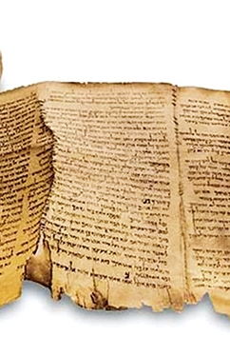
성경의 구조
옥중서신 (Prison Epistles)

Slide 3

성경
구약 (39권)
신약 (27권)

Slide 4
구약의 구조
모세오경 (5권)
시가서 (5권)
대 예언서 (5권)
창세기
출애굽기
레위기
민수기
신명기
욥기
시편
잠언
전도서
아가서
이사야
예리미야
예레미야 애가
에스겔
다니엘
역사서 (12권)
소 예언서 (12권)
여호수아
사사기
룻기
사무엘상/하
열왕기상/하
역대상/하
에스라
느헤미야
에스더
호세아
요엘
아모스
오바다
요나 / 미가
나훔 / 하박국
스바냐 / 학개
스가랴
말라기

Slide 5
신약의 구조
사 복음서 (4권)
바울서신 (13권)
일반서신 (8권)
마태복음
마가복음
누가복음
요한복음
로마서
고린도전후서
갈라디아서
에베소서
빌립보서
골로새서
데살로니가전후서
디모데전후서
디도서
빌레몬서
히브리서
야고보서
베드로전후서
요한일이삼서
유다서
역사서 (1권)
계시록 (1권)
사도행전
요한계시록

Slide 6
이스라엘과 5대 제국
앗시리아
바빌로니아
구약시대
페르시아
중간기
그리스 제국
이집트
헬레니즘
프톨레마이오스 왕조
셀레우코스 왕조
신약시대
로마 제국
마카비 왕조
70인 역

Slide 7
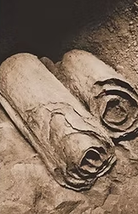
성경의 정경화
옥중서신 (Prison Epistles)

Slide 8
성경의
정경화
구약의 확정
- AD 90년 얌니아 (Jamnia) 회의에서 결정
- AD 8C 맛소라 사본 (Masoretic Text) vs. BC 1C 사해 사본
신약의 확정
- AD 397년 카르타고 공의회
- 바티칸 사본, 시내 사본, P46 사본 (AD 200년 경)
- “없음”: 초기 사본에는 없는데 후대에 덧붙인 경우

Slide 9
한국어 성경 번역사
｢예수셩교누가복음젼셔｣ (1882) - 로스역
이수정 번역 「신약마가젼복음셔언ᄒᆡ」 (1885)
「셩경젼셔」 (1911)
「셩경 개역」 (1938)
「성경전서 개역한글판」 (1952, 1961)
「공동번역 성서」 (1977)
「성경전서 표준 새번역」 (1993)
「성경전서 개역개정판」 (1998)
「성경전서 표준 새번역 개정판」 / 「성경전서 새번역」 (2001)

